Slide 1
إعداد المعلمات :
أ / فضة المطيري
أ / منى المرشاد
أ / أنفال الوعلان

Slide 2
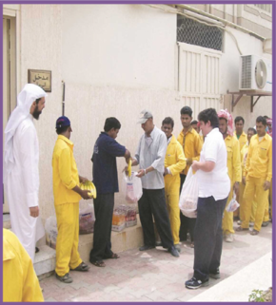
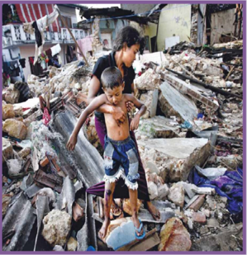
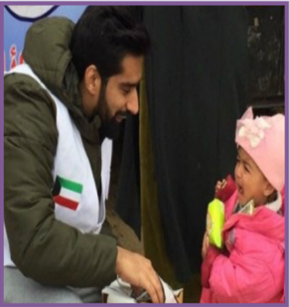
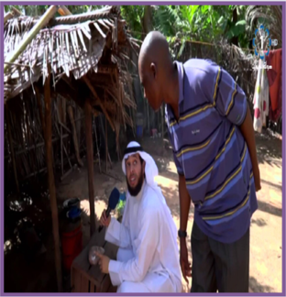
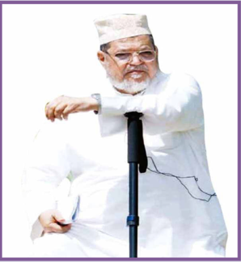
نشـــاط
1- من الذي تعبر عنه الصور ؟
2- لماذا يساعد الناس بعضهم بعضاً ؟
3- باعتقادك هل من واجب كل انسان مساعده الاخرين بغض
النظر عن جنسهم أو دينهم أو عرقهم ؟
4- من الذي يلزم الانسان اخلاقياً في أفعاله وأقواله ؟

Slide 3
الإلزام الخلقي
ويعد الأداة التي تؤدي إلى تماسك المجتمع وحفظ الفضيله فيه
قاعده اساسيه
ترتكز عليها القيم الاخلاقيه
لانه يعتبر الأساس والركيزة الصلبه التي تقوم عليها الاخلاق
فإذا غاب الإلزام
غابت المسؤوليه والعداله و انتشرت الفوضى و فسدت القيم
تبحث في المعايير التي يخضع لها السلوك من اجل التأثير في إرادتنا وحملنا على أن نشكل حياتنا وفقاً لانسانيتنا العاقلة

Slide 4
مصادر الإلزام الخلقي
مصادر خارجيه
مصادر داخلية
المجتمع
الدين
العقل
الضمير

Slide 5
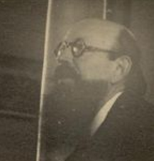
يسمى بالوجدان او بالحس الأخلاقي
الضمير
حدد بعض معانيه ( أندريه لالاند ) في قاموسه الفلسفي
يتميز بكونه يعرب اعراباً صادقاً عن الخير و الشر
خاصيه تمكن العقل من اطلاق احكام على القيمه الاخلاقيه
الضمير
اسبابها طبيعيه أو تربوية أو اجتماعية أو حضارية
يظهر بالأحول التي يمر بها الشخص
يعد نوع من الشعور بالخير و الشر ويظهر في الأسف والندم والتوبه

Slide 6
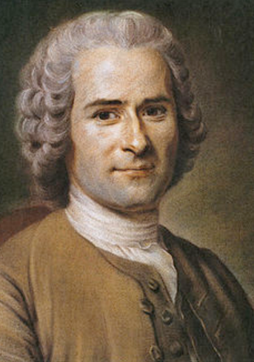
الضمير
الفيلسوف جان جاك روسو
اكبر المدافعين عن فكره الضمير هو مصدر الإلزام الأخلاقي
يقول : ( ليس لي إلا ان استشير ضميري في شأن ما أنا فاعل ان كل ما أشعر به بأنه حسن فهو حسن ، و كل ما أشعر بأنه سيء فهو سيء ، وأن خير فتوى لهي فتوى الضمير ، ولا يصطنع الانسان فنون البرهان إلا عندما يساوم ضميره )

Slide 7
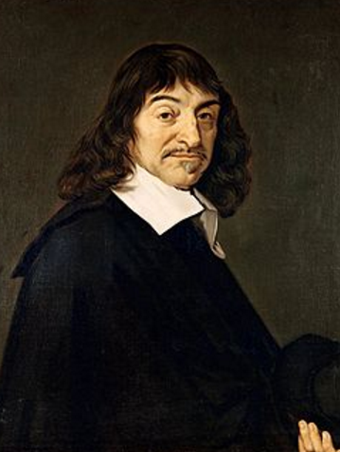
العقل
مؤسس الفلسفه الحديثه الفيلسوف الفرنسي ( رينيه ديكارت )
الرسائل إلى إليزابيث
تأملات ميتافيزيقيه
العقل هو مصدر الإلزام الأخلاقي

Slide 8
هل تذكرين عزيزتي الطالبة تعريف ( ديكارت ) للفلسفة ؟
الفلسفة عباره عن
شجره جذرها الميتافيزيقيا وجذعها الفيزياء وفروعها الطب والأخلاق
الأخلاق بالنسبة إليه جزء أصيل من أجزاء الفلسفة يطبق عليه المنهج العقلي مثلما يطبق على سائر العلوم

Slide 9
من القائل ( أن العقل هو أعدل الأشياء قسمة بين الناس ) ؟
( يبدو لي أن يمكن لكل أمريء أن يكون راضياً عن نفسه دون أن ينتظر أي جزاء إذا احترم في أخلاقه القواعد العقلية التي وضعتها في كتاب المنهج )
وهي
يعتمد على أوامر العقل في كل يأمل ويرغب في حتى لا يقع في التردد والندم
يتمتع الانسان بالإرادة الكافية حتى ينفذ أوامر العقل
ضرورة استخدام العقل
على أفضل وجه

Slide 10
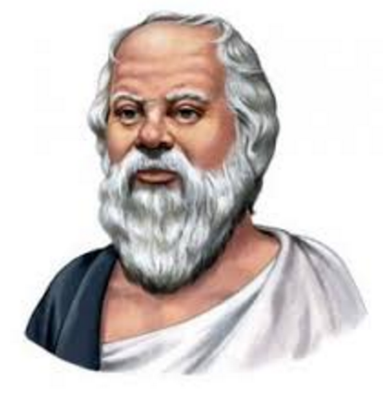
القواعد الأخلاقية عند ديكارت تعيد بطريقة غير مباشرة قواعد المنهج المتمثلة في الوضوح والتمييز والتحليل والترتيب
وتكشف عن ارتباط الأخلاق عند ديكارت بالمعرفة
( أن معرفة الحق تكفي لفعل الحق )
تأثره بالفيلسوف اليوناني سقراط الذي جعل من الحكمة القائلة : ( أعرف نفسك ) قاعدة لفلسفته
وربط بين الأخلاق والمعرفة العقلية عندما قال : ( الفضيلة معرفة )

Slide 12
حل تقويم الكتاب ( ص : 88 )
أولاً : أكمل العبارات التالية بما يناسبها : ( ص 70 )
مؤسس الفلسفة الحديثة هو الفيلسوف ...................... .

Slide 13
حل تقويم الكتاب ( ص : 88 )
ثانياً : عرف المفاهيم التالية :
1- الضمير

Slide 14
حل تقويم الكتاب ( ص : 89 )
رابعاً : اذكر نقطتين لكل مما يأتي :
1- أنواع المصادر الداخلية للإلزام الخلقي

